Slide 1
计算机问题求解 – 论题3-17
- 串匹配
2021年12月20日

Slide 2
Part I
模式匹配与自动机

Slide 3
字符串匹配算法
算法 | 预处理时间 | 匹配时间
Naive | 0 | O((n-m+1)m)
Rabin-Karp | O(m) | O((n-m+1)m)
有限自动机 | O(m|Σ|) | O(n)
Knuth-Morris-Pratt | O(m) | O(n)
问题1：
其实文字处理应用中经常使用看上去并不令人满意的Naïve算法，为什么？

Slide 4
问题2：
Rabin-Karp算法基本思想是什么？
通过预处理生成一个“标识”
问题3:
预处理的结果是什么？
为什么取模，这样会有什么问题？

Slide 5
Matching
问题4：
Rabin-Karp算法在“匹配”时拿什么与什么匹配？
valid shift
什么意思？

Slide 6
问题5
对T 中每个长度为m的子串在匹配前都必须计算它的“值”，这个计算是如何被“简化”的？
递推的方法

Slide 7
你能解释一下吗?
问题6：
影响复杂度的关键是什么？

Slide 8
问题7:
书上说”在一定假设下”Rabin-Karp算法效率很好，这是什么意思？
假设valid shift不多，比如是常量

Slide 9
有限状态自动机
问题8：
你能直观描述它接受的串吗？
a string x if and only if x=yz, where y=ε or y ends with a b, and z=a^{k}, where k is odd
⟨语句⟩::=⟨前缀⟩ a
⟨前缀⟩::=ε
⟨前缀⟩::=⟨前缀⟩b | ⟨前缀⟩aa

Slide 10
有限自动机与字符串匹配的关联
在有限自动机定义中，包含一个状态转换函数 δ : Q × Σ → Q,
其中，Q是状态集，Σ是该自动机可接受的符号表
可以如下定义函数：φ: Σ*→Q,
称为最终状态函数
给定待匹配的串P, 可以定义相应的后缀函数σ：Σ*→{0,1,…, m}，满足：
其中，P_{k} 表示长度为 k 的 P 的前缀，“⊐”表示“是后缀”
你能直白地解释这个函数以及它对匹配的意义吗？

Slide 11
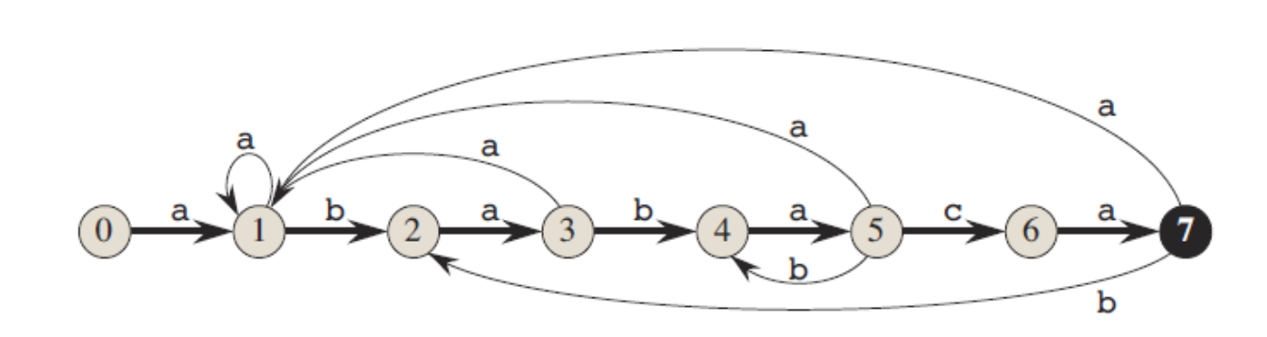
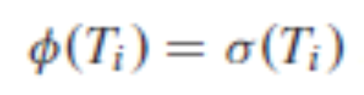
有限自动机识别字符串
这个过程中什么“不变”？

Slide 12
串匹配自动机
对给定的字符串 P[1,…, m], 按照如下方式构造自动机：
状态集 Q={0,1,…,m}
设定起始状态q₀=0; 设定唯一的accept状态为m
对任意状态 q 和输入字符 a, 定义转换函数 δ: Q×Σ → Q 如下：
δ (q,a) = σ (P_{q}a)
问题9：
这样定义转换函数，意义何在？
注意：对长度为m的任意pattern, 相应的 σ (x)=m iff. P ⊐ x，并且，对任意x,y, x⊐y 意味着 σ (x) ≤ σ (y)

Slide 13
模拟匹配自动机的算法
当状态进入 q (line 4), 则 q 一定是满足P_{q} ⊐ T_{i} 的最大值，如果这个最大值是m，即 P 是T_{i} (line 5) 的后缀
定理32.4：φ (T_{i}) = σ (T_{i})

Slide 14
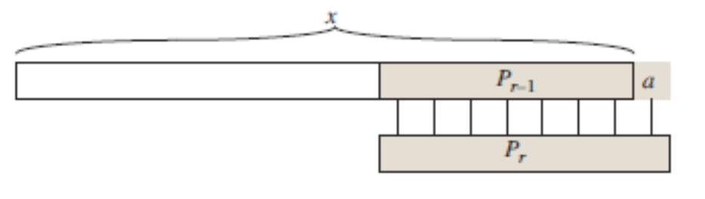
后缀函数递归
后缀函数递归引理：
对任意串x和输入字符a, 若q = σ (x), 则σ(xa) = σ(P_{q}a)
证明：
根据后缀函数定义，P_{q} ⊐ x, 且 P_{q}a ⊐ xa 。 令 r = σ(xa) , P_{r} ⊐ xa, （下左图）所以 r ≤ q+1（下右图），|P_{r}| = r ≤ q+1 = |P_{q}a|。由于P_{q}a和P_{r}都是xa的后缀，则P_{r}也是P_{q}a的后缀，所以，r ≤ σ (P_{q}a), 即σ (xa) ≤ σ (P_{q}a)。
另一方面，P_{q}a ⊐ xa, σ (P_{q}a) ≤ σ (xa) 。
后缀不等式

Slide 16
问题10:
状态转换函数怎么计算?
那这个怎么算呢?
其实关键问题就是: 不匹配了,那该退到何处? 这里所谓的”退”,其实是”进”指针的值. 为什么这么说?

Slide 17
回忆一下后缀函数的递归

Slide 18
Part II
KMP算法

Slide 19
问题11：
能不能不计算转换函数？

Slide 20
重新审视自动机
字母表={A,B,C}
B
B,C
A
A
A
B
C
1
2
3
4
*
为什么对T，不需要“回溯”？
B,C
开始状态
C
A
终止状态
accept
对应于 pattern “AABC” 的自动机
成功的路只有一条，但失败则有多条路
问题12：
为什么对T，不需要“回溯”？

Slide 21
匹配框及其移动
当“失配”发生:
p₁ …… p_{k-1} p_{k} ……
……
t₁ …… t_{i} …… t_{j-1} t_{j} ……
匹配框（已匹配部分）
字符失配
P的指针回退，相当于匹配框前移，框宽度同时收缩，保留尽可能大的匹配前缀:
p₁ …… p_{r-1} p_{r} ……
p₁ …… p_{k-r+1} …… p_{k-1}
t₁ …… t_{i} …… p_{j-r+1} …… t_{j-1} t_{j} ……
越大越好.
新匹配框
下一个比较字符

Slide 22

KMP 算法的基本思想 - Fail Links
改造原来的自动机模型，每个状态结点不再有|Σ|个出边，只有“成功”/“失败”。Fail link指向发生字符失配时应转向的状态（保留最大可用前缀），
  假设在状态 k 失配，应该转向状态 r, 则 r<k, 且 σ(T_{i-1}) = r-1 (fail[k])
注意: r 的计算其实与 T无关。
r
T 指针（向前）
P
P
P 指针（向后）
k-r
k
也就是说：如果在结点k发现不匹配，接下来是根据P_{k} 确定P_{r}

Slide 23
KMP Flowchart
匹配
失配
从T中读新字符
A
B
A
B
C
C
1
2
3
4
5
6
*
1 2 3 4 5 6 7 8 9 10 11
一个例子: T=“A C A B A A B A B A”, P=“ABABCB”
当前状态
1 2 1 0 1 2 3 4 2 1 2 3 4 5 3 4
当前读入字符
(T指针位置)
1 2 2 2 3 4 5 6 6 6 7 8 9 10 10 11
A C C C A B A A A A B A B A A -
s f f C s s s f f s s s s f s F
读新字符 (T指针+1)

Slide 24
用递归思想考虑 Fail
假设fail[k]=s-1
当前字符
p₁ …… p_{s-1} p_{s} p_{s+1} ……
……
p₁ …… p_{k-r+1} …… p_{k-2} p_{k-1} p_{k} …… p_{m}
匹配框
用fail[s]替代s
Case 2: p_{s}≠p_{k}
p₁… p_{fail[s]-2} p_{fail[s]-1}
p₁ …… p_{s-2} p_{s-1} p_{s} ……
p₁ … p_{k-r+1} …… p_{k-2} p_{k-1} p_{k} …… p_{m}
Case 1
p_{s}=p_{k}
fail[k]=s+1

Slide 25
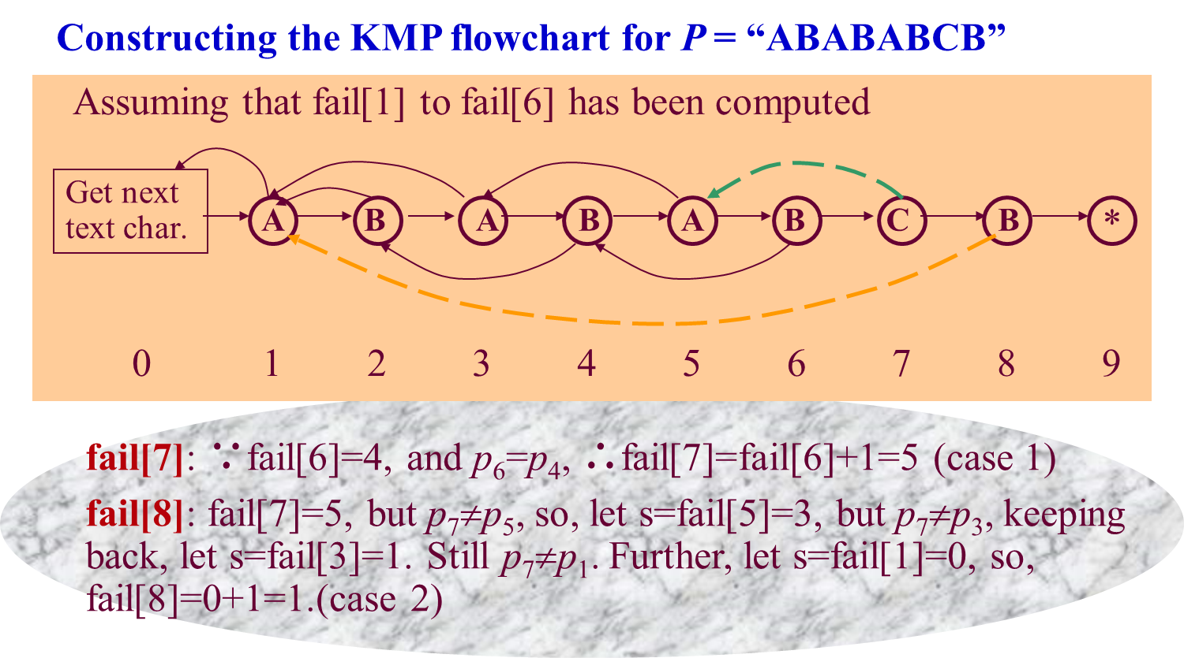

Slide 26
实际上并不需要递归
Input: P, a string of characters; m, the length of P
Output: fail, the array of failure links, filled
void kmpSetup (char [] P, int m, int [] fail)
int k, s;
fail[1]=0;
for (k=2; k≤m; k++)
s=fail[k-1];
while (s≥1)
if (p_{s}= = p_{k-1})
break;
s=fail[s];
fail[k]=s+1;
For loop executes m-1 times, and while loop executes at most m times since fail[s] is always less than s.
So, the complexity is roughly O(m²)
实际代价远比这个小，为什么?

Slide 27
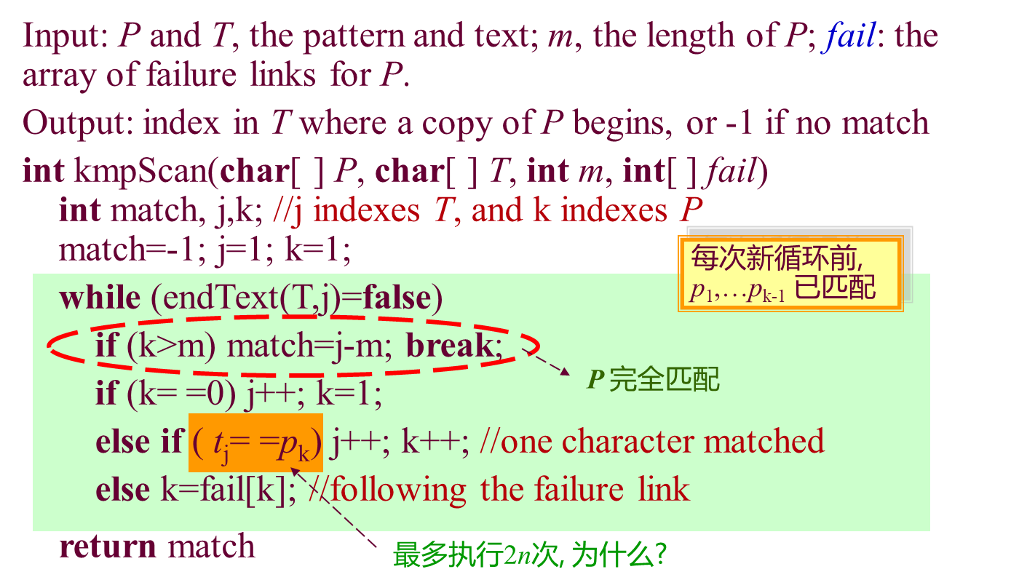
KMP 算法扫描过程

Slide 28
问题12：
串匹配是否一定要查看T 中每一个字符？

Slide 29
课外作业
TC Ex.32.1-: 2, 3, 4
TC Ex.32.2-: 1, 2, 3, 4
TC Ex.32.3-: 2, 3, 5

